Slide 1
에브리타임 강의 평가
키워드 분석
웹 서비스
데이터 베이스 4팀
21101924 김동민
21101951 우희원
21101989 황지연
2022.11.01

Slide 2
목차
https://github.com/KimDongmin317/database_2022_repo
1) Introduction – 주제 선정, 전체 구조
2) 데이터 수집 – 스크래핑 아이디어
3) 데이터베이스 설계 – Schema, ER, SQL, DB 종류
4) 자연어처리 (TF-IDF)
5) Backend 및 Web Server – Fastapi, Nginx, pymysql
6) Deploy & Service – Docker, Github, AWS EC2
7) Conclusion

Slide 3
목차
1) Introduction – 주제 선정, 전체 구조
2) 데이터 수집 – 스크래핑 아이디어
3) 데이터베이스 설계 – Schema, ER, SQL, DB 종류
4) 자연어처리 (TF-IDF)
5) Backend 및 Web Server – Docker, Fastapi, Nginx, pymysql
6) Deploy & Service – Github, AWS EC2
7) Conclusion

Slide 4

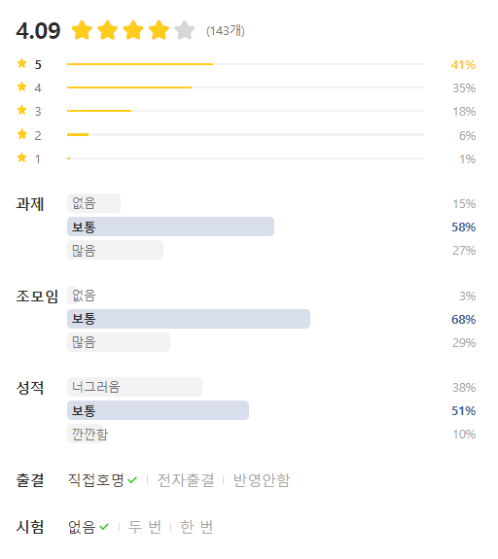
주제 선정 이유
대학생 익명 커뮤니티 에브리타임 中 강의 평가
→ 강의 요소 별로 다양한 정보 제공
BUT!
많은 정보를 한 번에 파악하기 어려움
예시)
강의평이 길고 복잡한 경우
이외의 수업요소를 고려할 때
정성적 지표 필요

Slide 5
주제 선정 이유
정성적 지표 필요
“키워드”
01
포괄적인 범위에서 강의 판단 가능
02
이로 인해,
강의 선택에 도움이 되는 지표를 하나 더 제공하는 이점有

Slide 6



기존 구조 계획
자연어 처리
머신러닝 결과
머신러닝 결과
클라이언트
교수 이름, 강의명
클라이언트request
Backend
Frontend
Request
(CRUD)
Respond
개설강의 자료
Everytime
Data collector
DB

Slide 7





변경된 구조
자연어 처리
머신러닝 및 강의평 조회 결과
Backend 8080 port
클라이언트
클라이언트 request
Web Server 80 port
DB
3306 port

Slide 8
목차
1) Introduction – 주제 선정, 전체 구조
2) 데이터 수집 – 스크래핑 아이디어
3) 데이터베이스 설계 – Schema, ER, SQL, DB 종류
4) 자연어처리 (TF-IDF)
5) Backend 및 Web Server – Docker, Fastapi, Nginx, pymysql
6) Deploy & Service – Github, AWS EC2
7) Conclusion

Slide 9

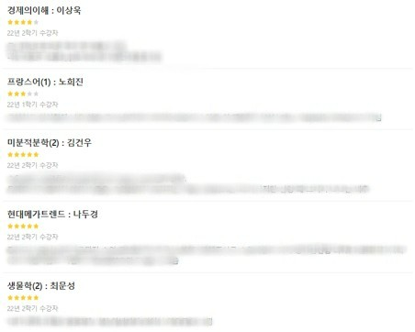
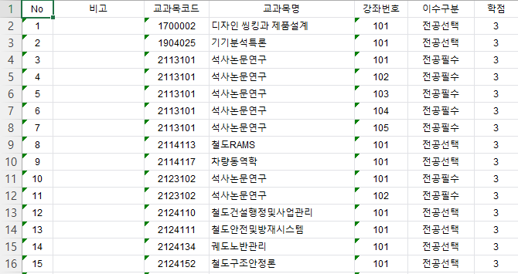
데이터 종류
with
개설 강의 목록
강의평가

Slide 10
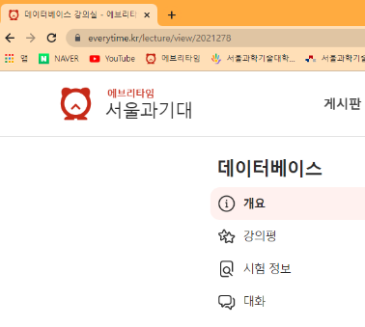
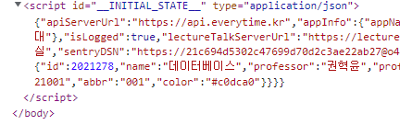
데이터 수집 방식 - selenium scrapping
01
강의 별 고유한 id 속성 값 수집

Slide 11
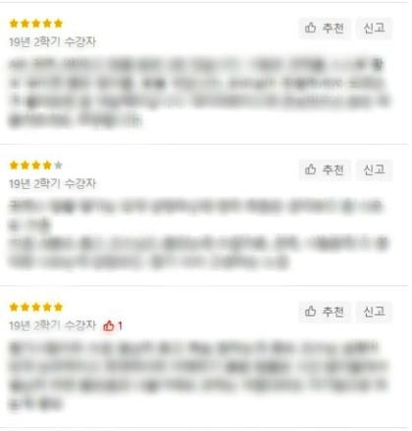
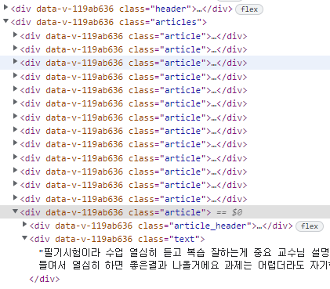
데이터 수집 방식
02
강의평 수집
https://github.com/KimDongmin317/database_2022_repo -> crawl_everytime

Slide 12
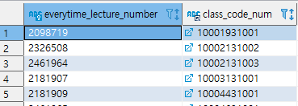
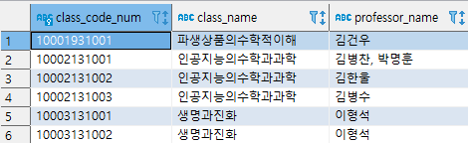
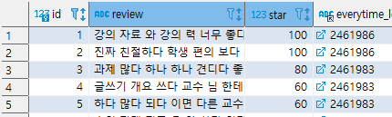
수집한 데이터 예시
Everytime_info
Univ_excel
review

Slide 13
목차
1) Introduction – 주제 선정, 전체 구조
2) 데이터 수집 – 스크래핑 아이디어
3) 데이터베이스 설계 – Schema, ER, SQL, DB 종류
4) 자연어처리 (TF-IDF)
5) Backend 및 Web Server – Docker, Fastapi, Nginx, pymysql
6) Deploy & Service – Github, AWS EC2
7) Conclusion

Slide 14
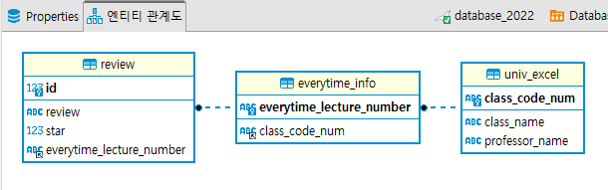
데이터베이스 설계 – Schema

Slide 15


ER - Model
everytime_lecture_number
class_code_num
class_code_num
class_name
Univ_excel
everytime_info
professor_name
review
everytime_lecture_number
star
id
review

Slide 16

데이터베이스 설계 – DB
MySQL 데이터베이스 시스템을 기반으로 fork한 서비스로 MySQL의 개선된 버전
MySQL에서 찾을 수 없는 수많은 내장된 강력한 기능과 많은 유용성, 보안 및 성능 개선사항
가볍고 빨라서 사이드 프로젝트에 적합

Slide 17
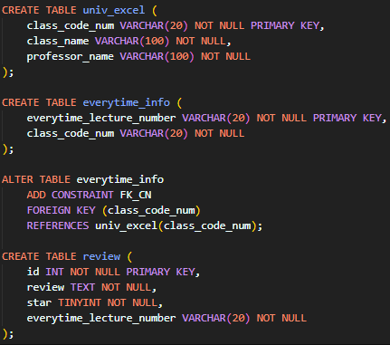

데이터베이스 설계 – SQL
데이터베이스 생성, User 생성 및 권한 할당
3개의 테이블 생성 뒤 외래 키, 참조 설정
Mariadb의 init 폴더 내에 sql 파일 -> db 생성 시 자동 실행.
https://github.com/KimDongmin317/database_2022_repo -> db/init/db_create_sequence.sql

Slide 18
목차
1) Introduction – 주제 선정, 전체 구조
2) 데이터 수집 – 스크래핑 아이디어
3) 데이터베이스 설계 – Schema, ER, SQL, DB 종류
4) 자연어처리 (TF-IDF)
5) Backend 및 Web Server – Docker, Fastapi, Nginx, pymysql
6) Deploy & Service – Github, AWS EC2
7) Conclusion

Slide 19

자연어 처리: TF-IDF
정보 검색과 텍스트 마이닝에서 이용하는 가중치로 ,높을수록 중요도가 높음을 의미
tf(d,t) : 특정 문서 d에서의 특정 단어 t의 등장 횟수
idf(d,t) : 특정 문서 d에서의 특정 단어 t의 등장 횟수
df(t) : 특정 단어 t가 등장한 문서의 수.
https://github.com/KimDongmin317/database_2022_repo -> backend/api/tf_idf_api.py

Slide 20
자연어 처리: TF-IDF
정보 검색과 텍스트 마이닝에서 이용하는 가중치로 ,높을수록 중요도가 높음을 의미
tf(d,t) : 특정 문서 d에서의 특정 단어 t의 등장 횟수
idf(d,t) : 특정 문서 d에서의 특정 단어 t의 등장 횟수
df(t) : 특정 단어 t가 등장한 문서의 수.
TF-IDF 값이 높은 순으로 강의평 내에서 중요한 키워드를 정렬!

Slide 21
목차
1) Introduction – 주제 선정, 전체 구조
2) 데이터 수집 – 스크래핑 아이디어
3) 데이터베이스 설계 – Schema, ER, SQL, DB 종류
4) 자연어처리 (TF-IDF)
5) Backend 및 Web Server – Docker, Fastapi, Nginx, pymysql
6) Deploy & Service – Github, AWS EC2
7) Conclusion

Slide 22
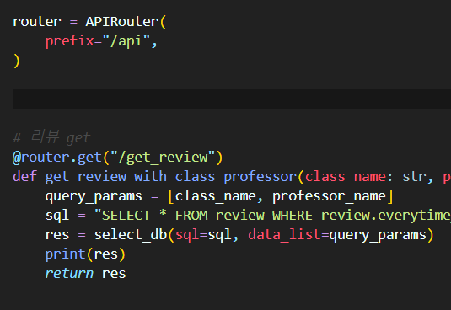
Backend 및 Web Server – Fastapi
Python Backend API 서버 웹 개발 프레임워크
비동기 처리를 기본적으로 지원하기 때문에 처리 속도가 빠름
Documentation을 통한 API 테스트 가능
https://github.com/KimDongmin317/database_2022_repo -> backend

Slide 23

Backend 및 Web Server - Nginx
응용프로그램 서버에 요청을 보내는 리버스 프록시 역할
WAS 서버의 부하를 줄일 수 있는 로드 밸런서 + 실제 서비스 포트 숨길 수 있음
https://github.com/KimDongmin317/database_2022_repo -> nginx/default.conf

Slide 24
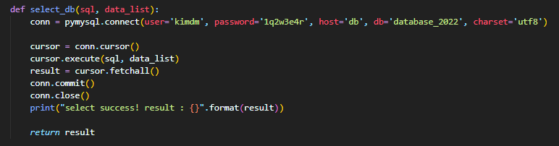
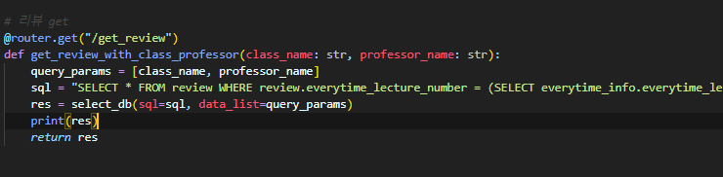
Backend 및 Web Server – pymysql
MySQL/Maria DB를 Python에서 사용할 수 있게 하는 라이브러리
매 요청마다 Connection을 생성하고 SQL 구문을 담아서 전송

Slide 25
목차
1) Introduction – 주제 선정, 전체 구조
2) 데이터 수집 – 스크래핑 아이디어
3) 데이터베이스 설계 – Schema, ER, SQL, DB 종류
4) 자연어처리 (TF-IDF)
5) Backend 및 Web Server – Docker, Fastapi, Nginx, pymysql
6) Deploy & Service – Github, AWS EC2 (52.78.147.46/docs로 접속 -> 서비스 배포 확인 가능)
7) Conclusion

Slide 26

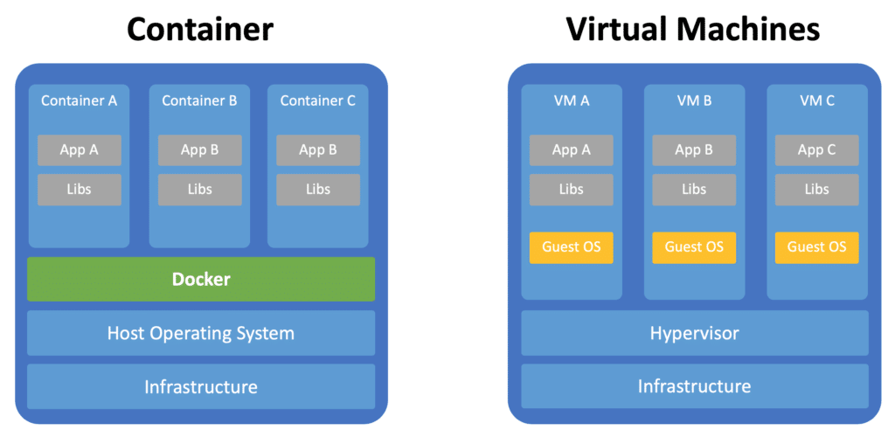
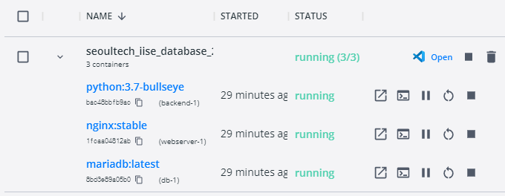
Backend 및 Web Server – Docker
컨테이너(운영체제 수준 가상화) 구성 기술
서버 운영 체제 가상화, 각 서버에 설치되며 컨테이너를 구축, 시작 또는 중단하는 데 사용
VM보다 가볍고 빠르며 단일 환경에서도 여러 개의 컨테이너 구성을 통해 서비스 제공 가능
https://github.com/KimDongmin317/database_2022_repo -> docker-compose.yml

Slide 27
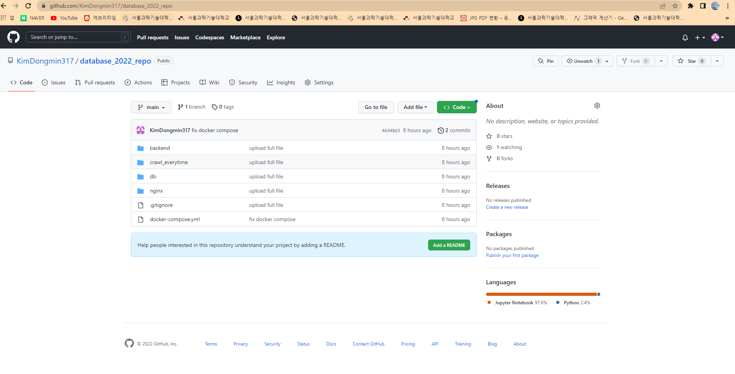
Deploy & Service – Github
Git clone https://github.com/KimDongmin317/database_2022_repo.git
Git clone 후 docker-compose up –d -> 5분 정도 후 localhost/docs로 접속해 확인 (서비스 전체 자동 배포)

Slide 28
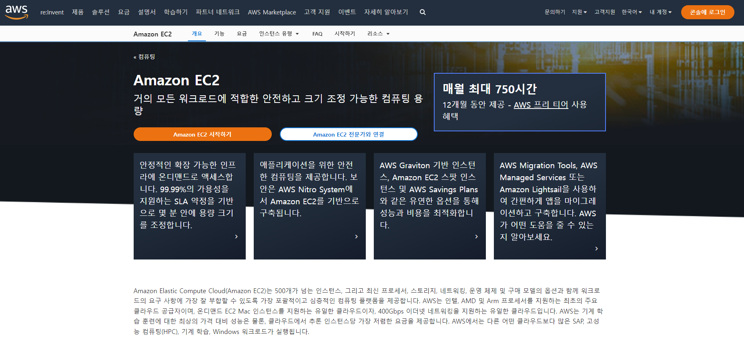
Deploy & Service – AWS EC2
배포용 아마존 aws ec2 인스턴스 할당 (개발한 서비스를 웹 상에 업로드)

Slide 29
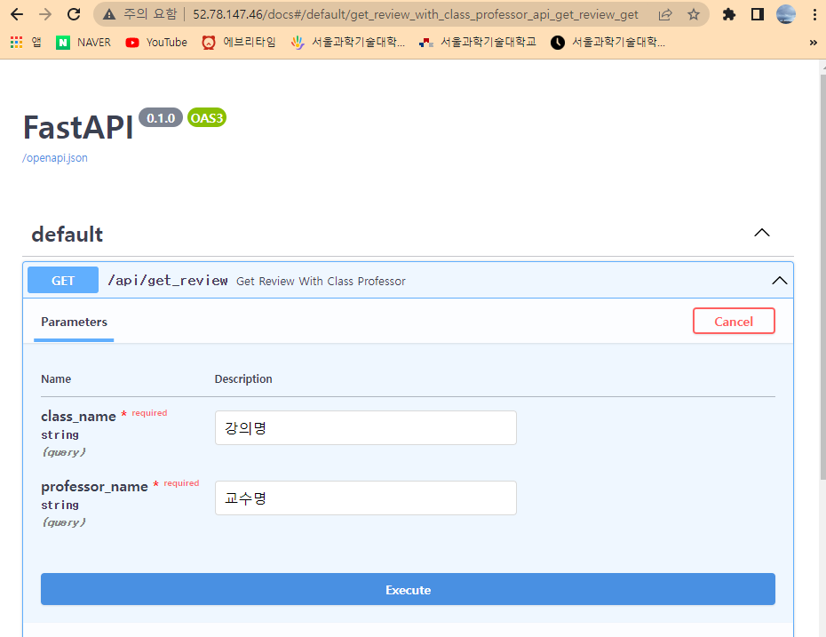
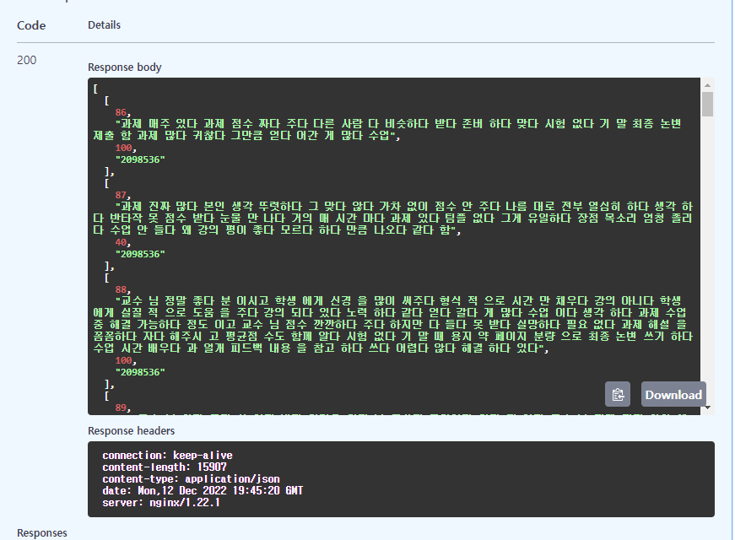
Deploy & Service – API Docs
52.78.147.46/docs에서 Fastapi의 API docs를 조회 가능
기존 강의평 조회

Slide 30
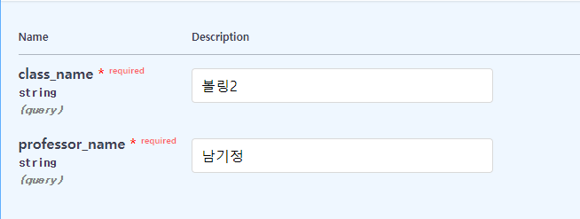
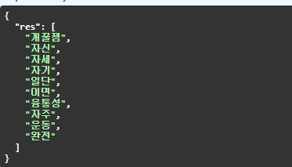
Deploy & Service – API Docs
TF-IDF 값 정렬을 통한 중요 단어 나열 (10개)

Slide 31
목차
1) Introduction – 주제 선정, 전체 구조
2) 데이터 수집 – 스크래핑 아이디어
3) 데이터베이스 설계 – Schema, ER, SQL, DB 종류
4) 자연어처리 (TF-IDF)
5) Backend 및 Web Server – Docker, Fastapi, Nginx, pymysql
6) Deploy & Service – Github, AWS EC2
7) Conclusion

Slide 32
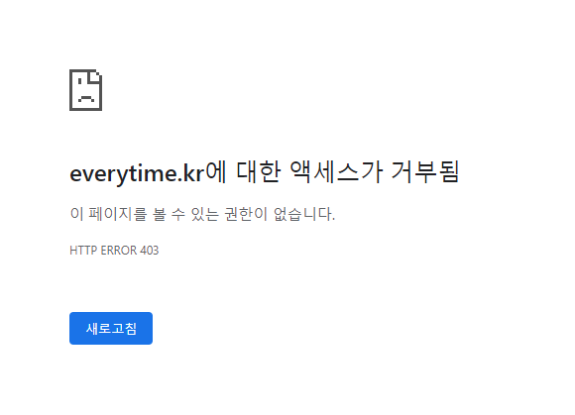
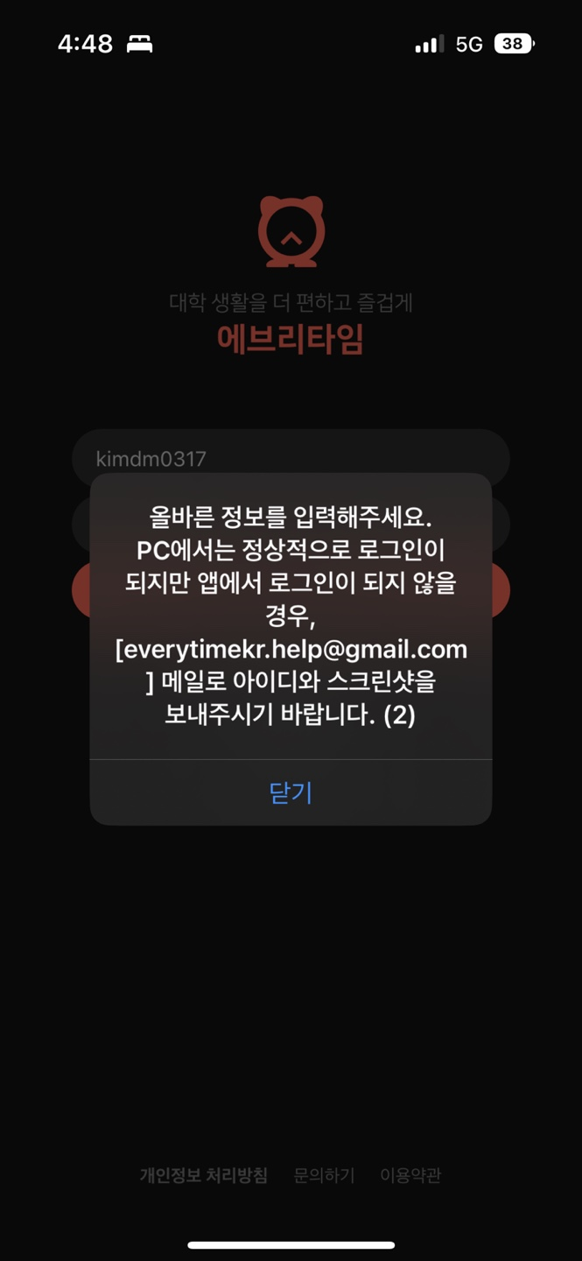
Conclusion-scrapping
에브리타임 정책으로 인해 스크래핑 도중 block
주기적으로 업데이트가 불가 -> 계획했던 파이프라인 제작 불가

Slide 33
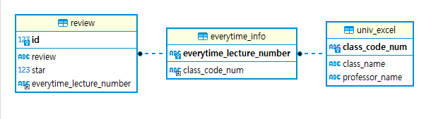
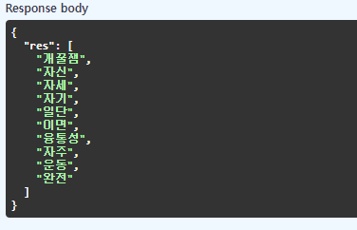
Conclusion
3개의 테이블을 공통된 Attribute를 외래키로 이용. -> 데이터 무결성 보장
한글 전처리 부족 및 ML 라이브러리에 대한 이해 문제로 결과가 완벽하진 않지만,
계획했던 ‘클라이언트에게 강의평 키워드 제공 웹서비스 개발＇이라는 마일스톤은 수행완료

Slide 34
QnA

Slide 35
감사합니다!

